Slide 1


Curso: Inteligencia Artificial
Unidad 1: Conceptos fundamentales de inteligencia artificial
Sesión 7: Introducción al lenguaje Python:
Tema Adicional: Minería de Datos
Docente: Carlos R. P. Tovar

Slide 2

INICIO Objetivo de la sesión
Al finalizar la sesión, el alumno será capaz de:
Comprender qué es la minería de datos y sus fases principales.
Reconocer técnicas y algoritmos más usados.
Aplicar herramientas básicas de minería de datos.
Evaluar la utilidad de la minería en diferentes áreas.

Slide 3
Introducción
Frase:
“Without data, you’re just another person with an opinion.”
– W. Edwards Deming

Slide 4
UTILIDAD ¿Qué es la minería de datos?
Extracción de patrones y conocimiento útil de grandes volúmenes de datos.
Se apoya en estadística, IA y aprendizaje automático.
Va más allá de recolectar: busca entender y predecir.
Ciencia de Datos (Data Science)
Análisis de Datos (Data Analisys)
Minería de Datos (Data Mining)

Slide 5
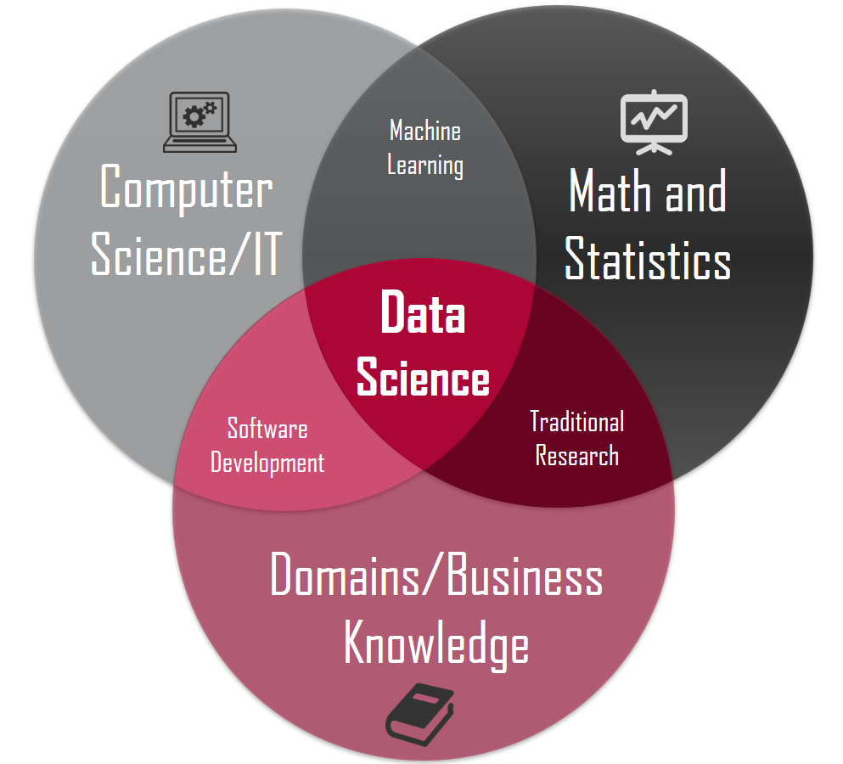
Diferencia con otras disciplinas
Estadística: describe datos.
Machine Learning: entrena modelos predictivos.
Minería de Datos: integra técnicas para descubrimiento de conocimiento.
Esta foto de Autor desconocido está bajo licencia CC BY-SA

Slide 6
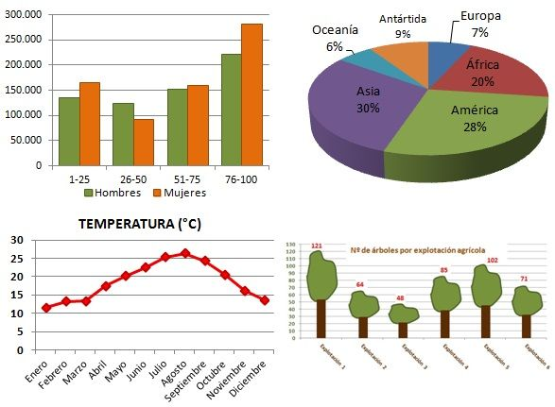
Aplicaciones reales
Marketing y segmentación de clientes.
Detección de fraudes.
Predicción en medicina.
Análisis de redes sociales.
Sistemas de recomendación.
Esta foto de Autor desconocido está bajo licencia CC BY-NC-ND

Slide 7
TRANSFORMACIÓN Proceso de Minería de Datos (CRISP-DM)
Comprensión del negocio.
Comprensión de los datos.
Preparación de los datos.
Modelado.
Evaluación.
Despliegue.

Slide 8
Comprensión del negocio
Identificar problemas y objetivos.
Ejemplo: ¿Qué clientes dejarán el servicio el próximo mes?

Slide 9
Comprensión y preparación de datos
Recolección, limpieza y transformación.
Manejo de valores faltantes.
Normalización y reducción de dimensionalidad.

Slide 10
Técnicas principales
Clasificación.
Regresión.
Agrupamiento (clustering).
Reglas de asociación.
Detección de anomalías.

Slide 11
Clasificación
Asignar etiquetas a objetos.
Algoritmos: Árboles de decisión, SVM, Redes Neuronales.
Ejemplo: Diagnóstico médico.

Slide 12
Regresión
Predecir valores numéricos.
Algoritmos: Regresión lineal, regresión polinómica.
Ejemplo: Predicción del precio de viviendas.

Slide 13
Clustering
Agrupar datos sin etiquetas.
Algoritmos: K-Means, DBSCAN, Hierárquico.
Ejemplo: Segmentación de clientes.

Slide 14
Reglas de asociación
Encontrar patrones frecuentes en datos.
Algoritmo: Apriori, FP-Growth.
Ejemplo: “Quien compra pan también compra leche.”

Slide 15
Detección de anomalías
Identificación de datos inusuales.
Aplicaciones: Fraude en tarjetas de crédito, fallas en sensores.

Slide 16
Herramientas de minería de datos
Python: scikit-learn, pandas, Orange, Weka.
R: caret, mlr.
Plataformas empresariales: RapidMiner, SAS.

Slide 17
PRACTICA Ejemplo práctico
Dataset: Alquiler de Viviendas por AIRBNB
Objetivo: Clasificar viviendas que van a ser alquiladas y cual determinar cual sera el precio para eso.
Herramienta: Python con mlxtend o Weka.

Slide 18
Ejemplo práctico
import pandas as pd
import numpy as np
from sklearn.model_selection import train_test_split
from sklearn.ensemble import RandomForestClassifier
from sklearn.metrics import classification_report, confusion_matrix
import matplotlib.pyplot as plt
import seaborn as sns
# 1. Generar datos simulados
np.random.seed(42)
n = 500
precio_noche = np.random.randint(30, 500, n)
calificacion = np.round(np.random.uniform(2.5, 5.0, n), 2)

Slide 19
Ejemplo práctico
# Lógica para determinar si fue arrendada (simplificada)
# Supongamos que propiedades baratas y bien calificadas tienen más chance
prob_arrendada = 1 / (1 + np.exp(-0.02*(300 - precio_noche) + 2*(calificacion - 3.5)))
arrendada = np.random.binomial(1, prob_arrendada)
# Crear DataFrame
df = pd.DataFrame({
'precio_noche': precio_noche,
'calificacion': calificacion,
'arrendada': arrendada
})

Slide 20
Ejemplo práctico
# 2. Dividir en conjuntos de entrenamiento y prueba
X = df[['precio_noche', 'calificacion']]
y = df['arrendada']
X_train, X_test, y_train, y_test = train_test_split(X, y, test_size=0.2, random_state=42)
# 3. Entrenar modelo
clf = RandomForestClassifier(n_estimators=100, random_state=42)
clf.fit(X_train, y_train)
# 4. Evaluación
y_pred = clf.predict(X_test)
print(confusion_matrix(y_test, y_pred))
print(classification_report(y_test, y_pred))

Slide 21
Ejemplo práctico
# 5. Visualización del espacio de decisión
xx, yy = np.meshgrid(
np.linspace(X['precio_noche'].min(), X['precio_noche'].max(), 100),
np.linspace(X['calificacion'].min(), X['calificacion'].max(), 100)
)
Z = clf.predict(np.c_[xx.ravel(), yy.ravel()])
Z = Z.reshape(xx.shape)
plt.figure(figsize=(8, 6))
plt.contourf(xx, yy, Z, alpha=0.3, cmap='coolwarm')
sns.scatterplot(data=df, x='precio_noche', y='calificacion', hue='arrendada', palette='coolwarm')
plt.title('Clasificación binaria: ¿Fue arrendada?')
plt.xlabel('Precio por noche')
plt.ylabel('Calificación')
plt.legend(title='Arrendada')
plt.grid(True)
plt.show()

Slide 22
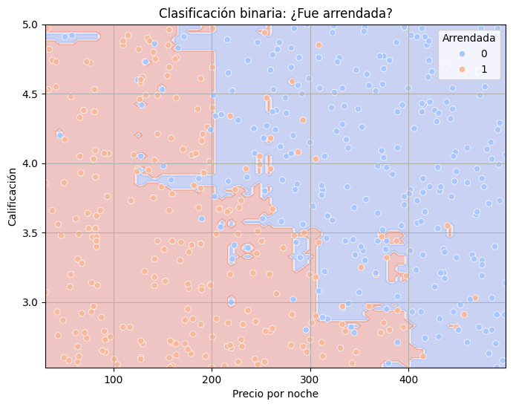
Ejemplo práctico: Resultados
Datos | precision | recall | f1-score | support
0 | 0.76 | 0.82 | 0.79 | 50
1 | 0.80 | 0.74 | 0.77 | 50
accuracy |  |  | 0.78 | 100
macro avg | 0.78 | 0.78 | 0.78 | 100
weighted avg | 0.78 | 0.78 | 0.78 | 100
 | Verdadero | Falso
Alquilada | 41 | 9
No Alquilada | 13 | 37

Slide 23
PRACTICA Actividades
Implementar un clustering con K-Means en Python.
Aplicar reglas de asociación con datos de supermercado.
Comparar resultados con distintos parámetros.

Slide 24
CIERRE Conclusiones
La minería de datos transforma datos en conocimiento.
CRISP-DM guía el proceso.
Diferentes técnicas sirven según el tipo de problema.
Aplicaciones en múltiples industrias

Slide 25


